Slide 1
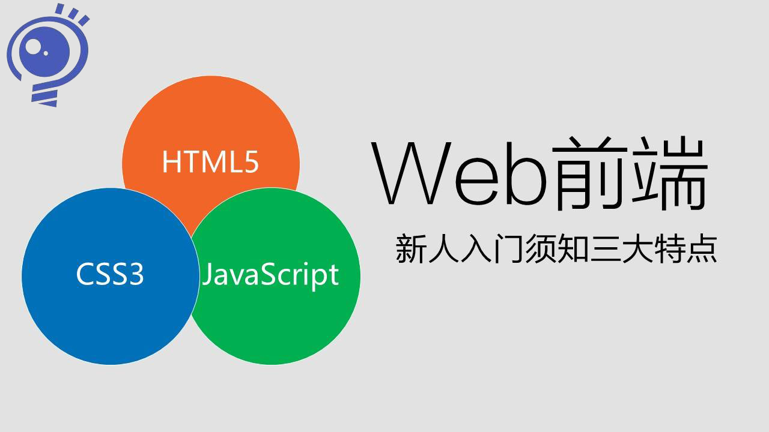
主讲人： 龙 菊
项目名称：洋货码头

Slide 2
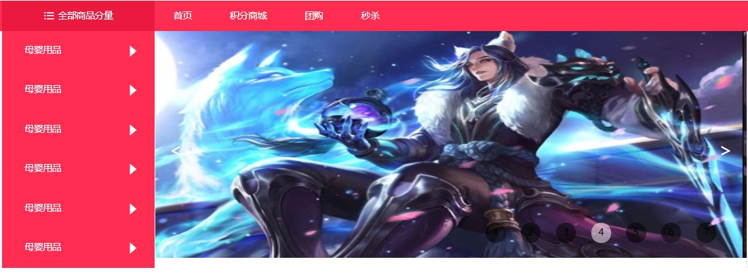
项目介绍

Slide 3
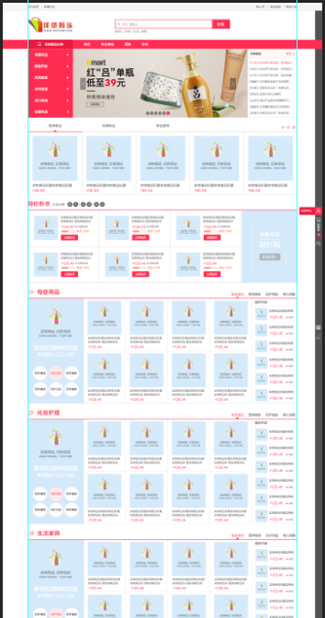
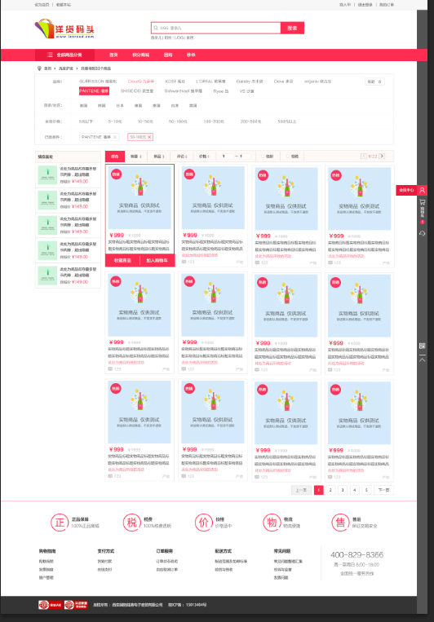
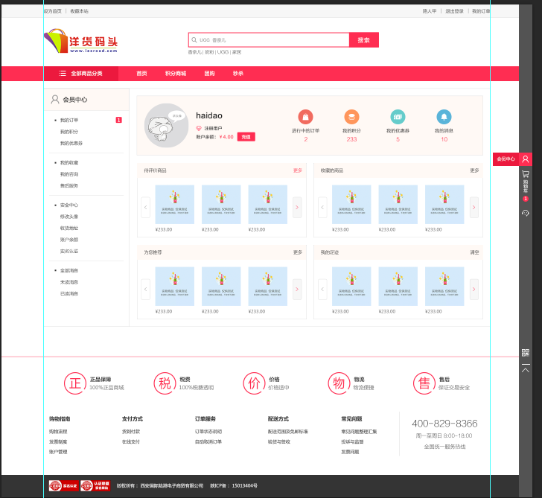
项目介绍
项目界面的介绍
首页
5.0洋货码头
9.0会员中心

Slide 4
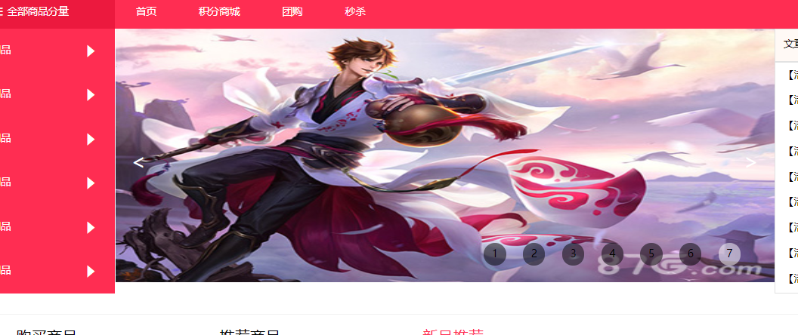
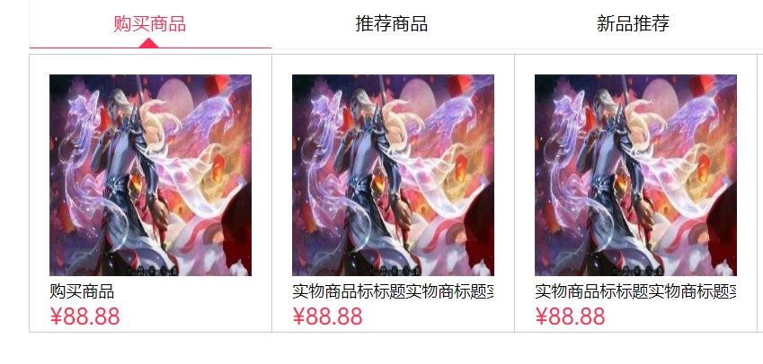
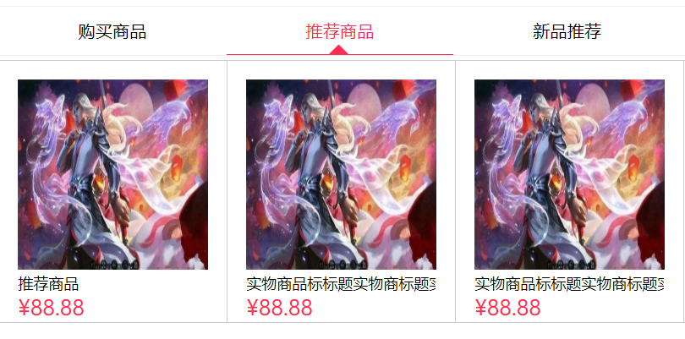
项目介绍
模块介绍
无缝轮播和有缝轮播
teb之间切换
a标签上加上尾元素

Slide 5
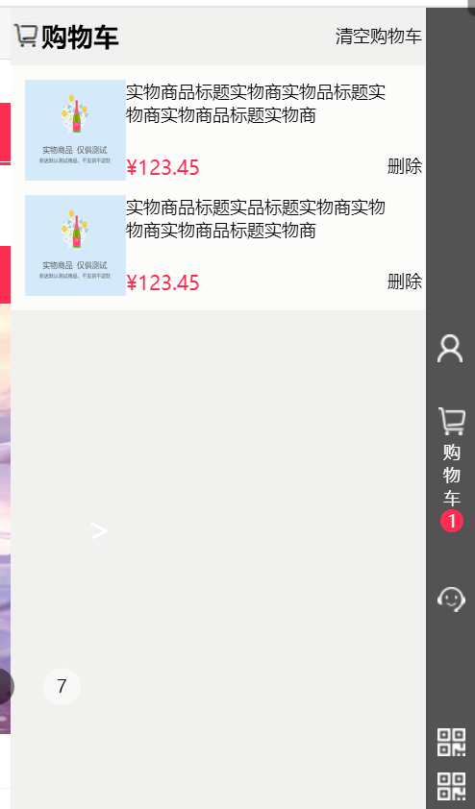
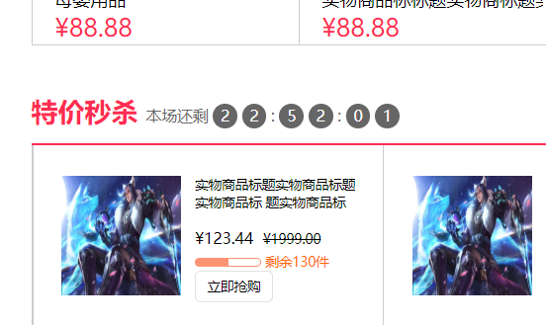
项目介绍
侧边栏
返回顶部：
倒计时：

Slide 6
技术介绍
轮播：setInterval(function(){ },2000)计时器
Math.abs(speed)绝对值
//鼠标移入结束波动事件
bannercarosoul.onmouseenter=function(){clearInterval(autoInterval);}
//鼠标移除继续调用方法
bannercarosoul.onmouseleave=function(){autoAniamate();}
//当浏览器最小化或切换不同标签是执行的动作webkitvisibilitychange；//doucument.addEventListener监听事件
document.addEventListener('webkitvisibilitychange',function(){
var isHidden=document.webkitVisibilityState;
if(isHidden=='hidden'){clearInterval(autoInterval);}else{autoAniamate();}
});

Slide 7
技术介绍
倒计时
document.querySelector('.count-down').innerHTML=html;进行传值
new Date().getTime();//getTime得到当前时间
web切换
parentNode获取父级
nextElementSibling获取下一个兄弟，previousElementSibling获取上一个兄弟
children获取孩子

Slide 8
技术介绍
侧边栏
针对chrome document.body.scrollTop=0 获取滚动条的位置
针对IE,firefox document.documentElement.scrollTop=0
currentStyle获取css样式属性值，获取来是一个字符串，需要parseInt转换为整数适用于IE opera
getComputedStyle（）;//获取css样式属性值，适用于window，getComputedStyle(要获取的属性的元素,false)
className.indexOf 找变量名

Slide 9
项目优点
页面排版比较复杂，很具有代表性，也很能够训练自己的HTMl
有很多的动态效果
很多地方有很多一样的地方，可以封装

Slide 10
项目的缺点
命名还是不规范
很多的属性值的兼容性，在不同的浏览器上的排版会会乱
css样式位置比较混乱

Slide 11
项目中的收获
如何去找一个项目中出现的错误
命名
封装
观察项目
细心
先自己解决问题
当天事当天毕

Slide 12
谢谢！
已结束！

Slide 13
请问答！

